Slide 1
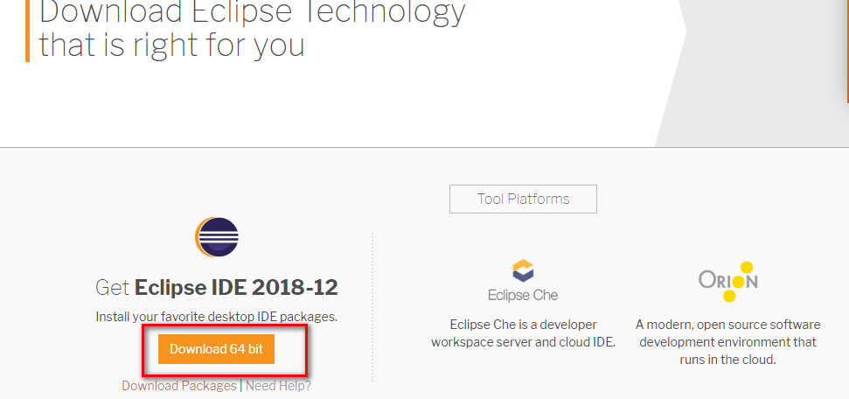
1：下载：
https://www.eclipse.org/downloads/
点击下载

Slide 2
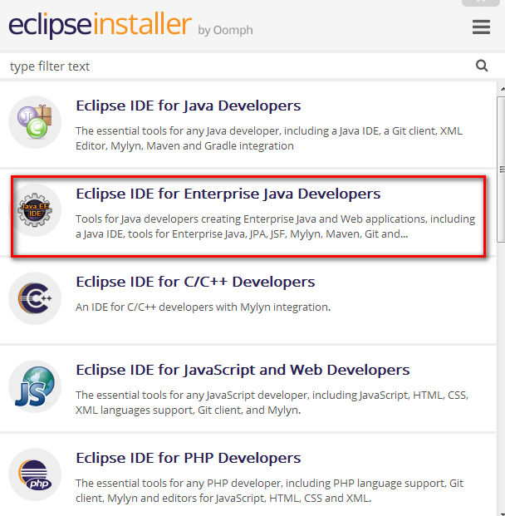
2：安装步骤-1
点击下载的安装文件，出现上面页面，选择：红色方框一项。

Slide 3
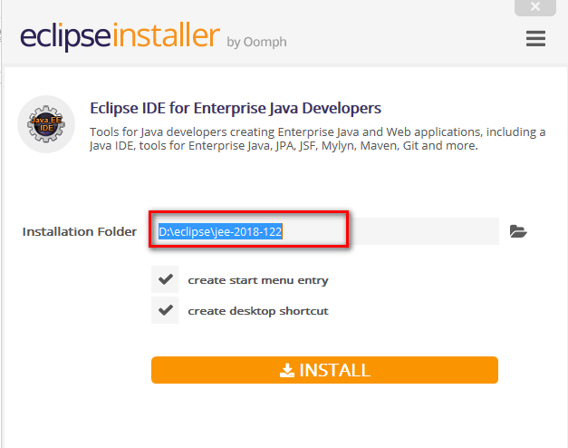
3：安装步骤-2
安装目录可修改，点击：INSTALL，安装

Slide 4
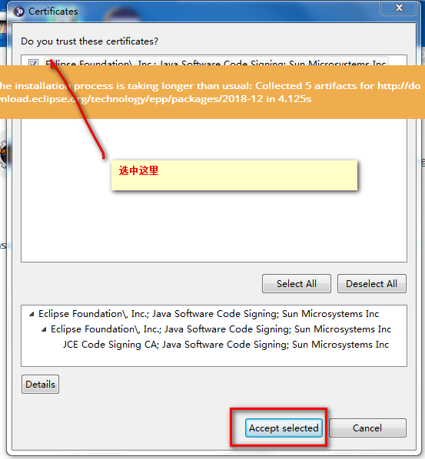
4：安装步骤-3
有点耗时，没关系

Slide 5
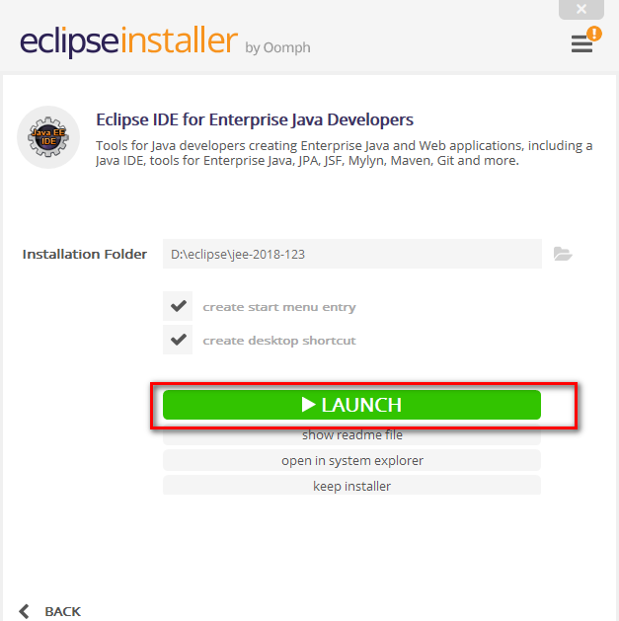
4：安装步骤-结束
点击：launch就可以使用eclipse了。

Slide 6
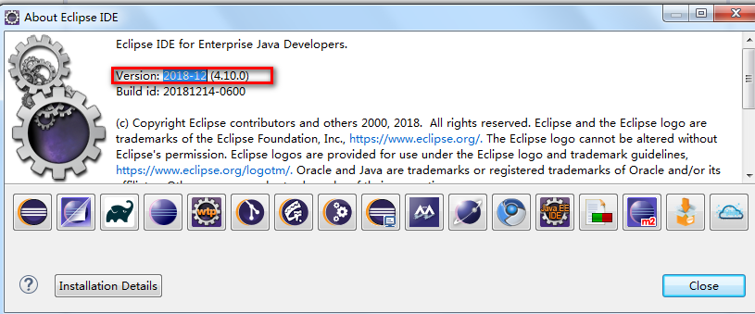
6：汉化-1
Help->about eclipse ，查看版本

Slide 7
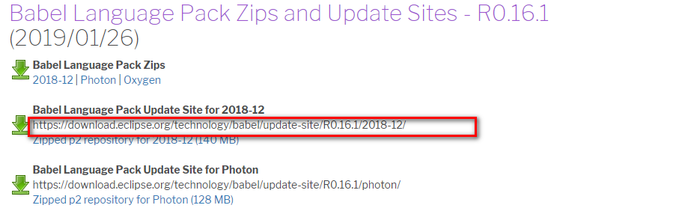
7：汉化-2
下载：https://www.eclipse.org/babel/downloads.php
上面是直接下载页面，供大家参考，如果你是其他版本，可以来这里看看语言包的下载路径在哪里

Slide 8
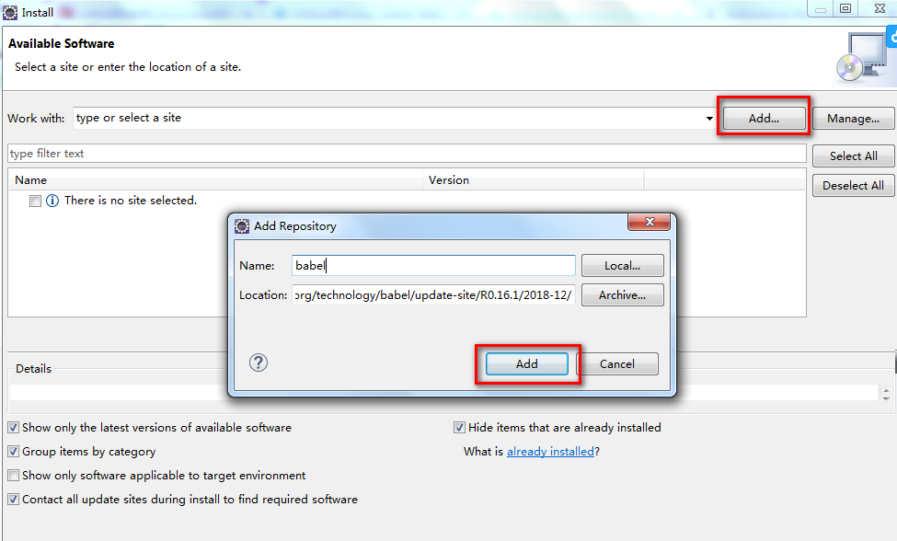
8：汉化-3
Help->install new software，进入上面页面，点击【ADD】,弹出Add Repository，把上一页的路径拷贝在location路径，Name输入你便于记忆的即可。

Slide 9
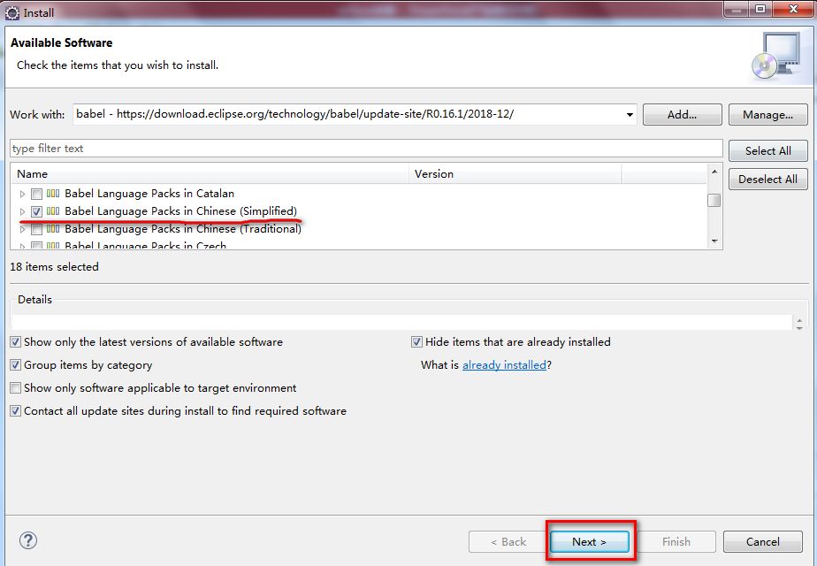
8：汉化-4
点击：Next.

Slide 10
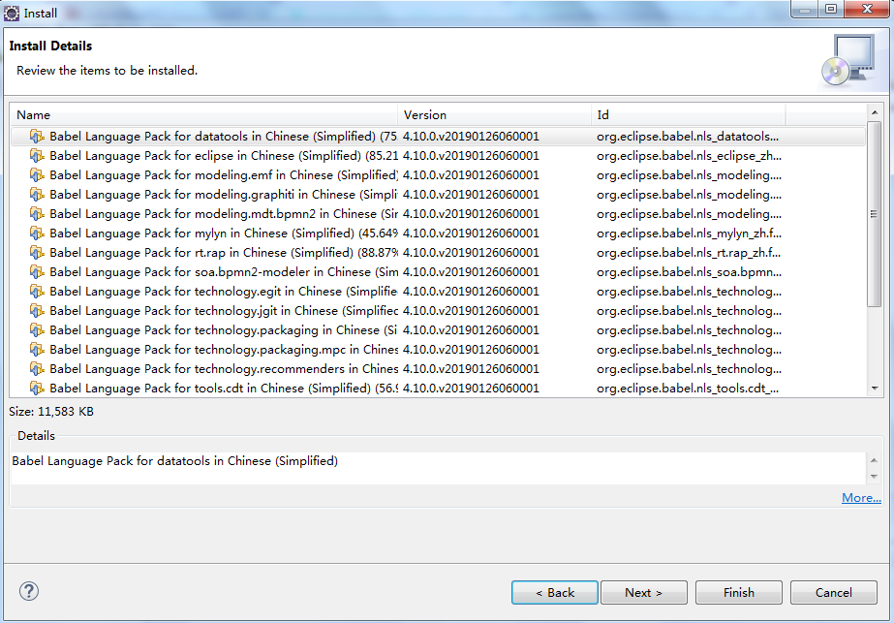
9：汉化-5
信息显示页面，点击《next》

Slide 11
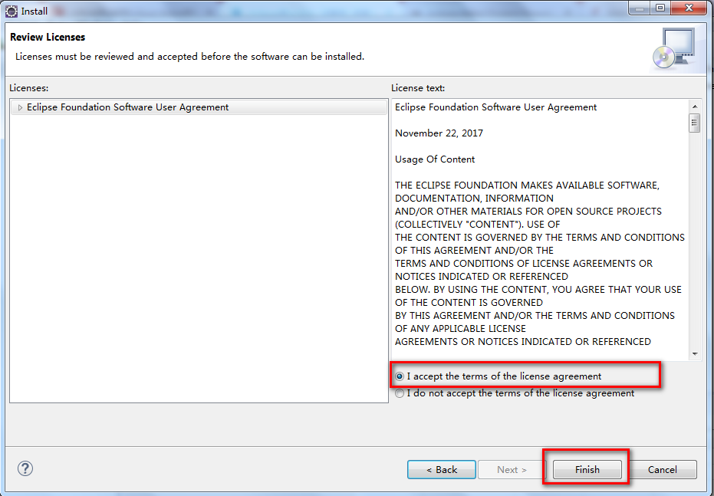
10：汉化-6
点击： finish

Slide 12
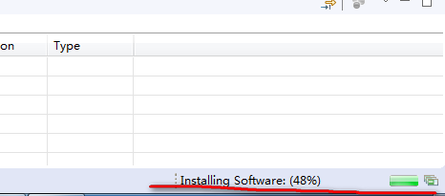
10 ：汉化-7
通常显示在Eclipse的右下角，安静地等待装完哈。

